Slide 1

Notes:
Abertura (30 s). Apresentação do eixo Família e Cuidados em cerca de 15 minutos: composição das famílias do Cadastro Único
(o ponto central), educação infantil e vacinação. Um slide de contexto vem do eixo Prioridade.

Slide 2
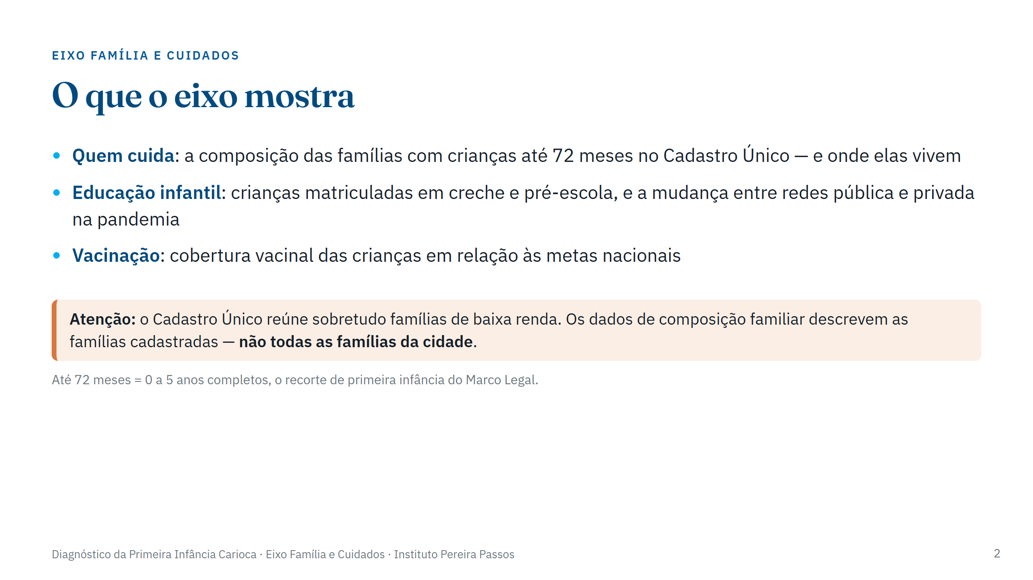
Notes:
Mensagem (1 min): três perguntas -- quem cuida, onde as crianças passam o dia, se estão protegidas pela vacina. A
composição familiar é o centro da apresentação.

Slide 3
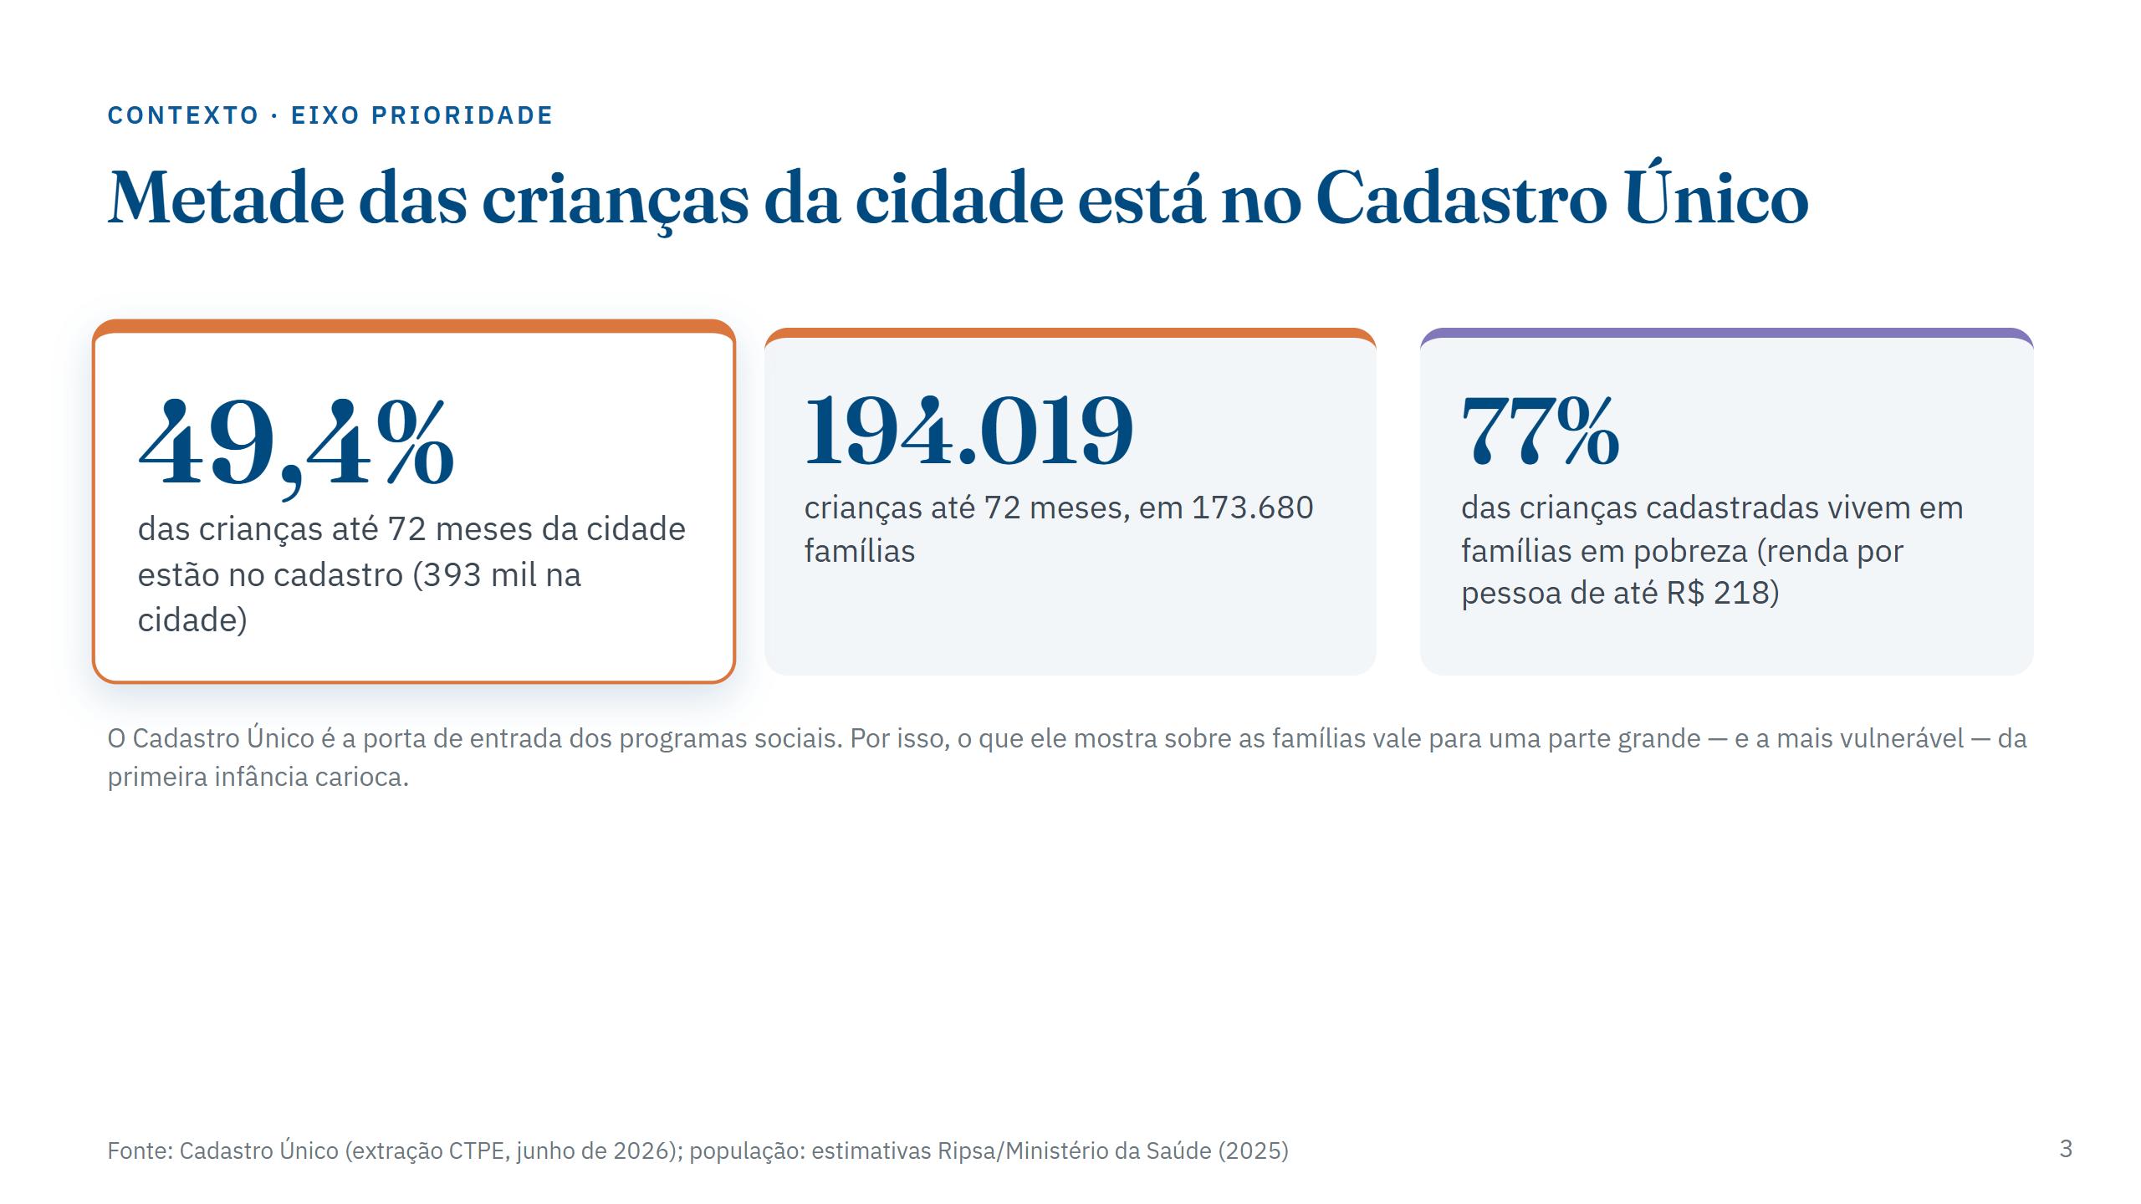
Notes:
Do eixo Prioridade (1 min). Razão = crianças no cadastro ÷ população estimada (Ripsa) da mesma idade. R$ 218 por pessoa é
a linha de pobreza do Bolsa Família (desde 2023).

Slide 4
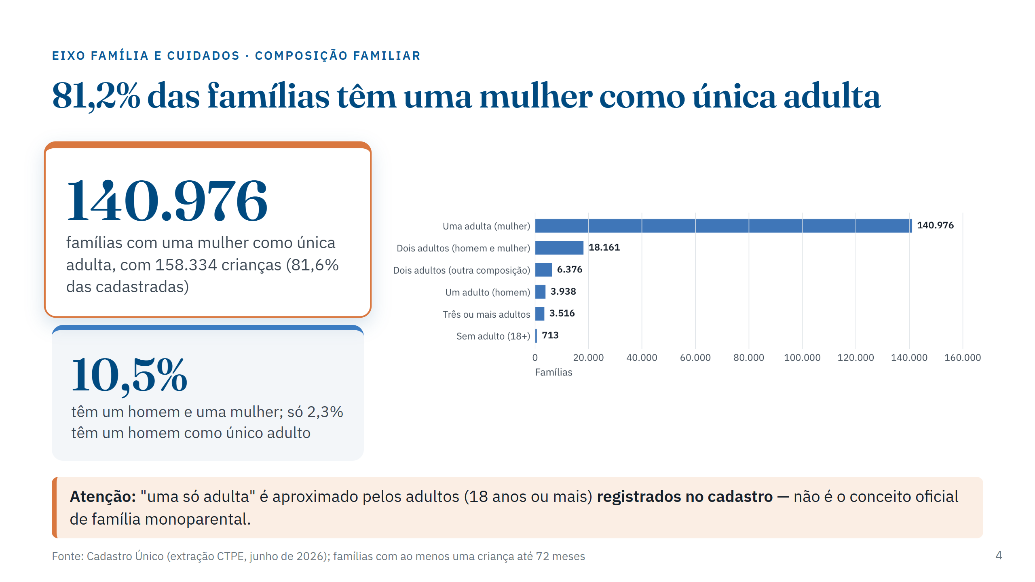
Notes:
O dado mais forte do eixo (1 min 30 s). Em 4 de cada 5 famílias cadastradas com crianças pequenas, o cuidado recai sobre
uma única mulher adulta. Ressalva: a família declara quem mora com ela; um companheiro não registrado não aparece (o
cadastro pode subestimar adultos presentes). Mesmo assim, é o arranjo que a política de cuidados precisa enxergar.

Slide 5
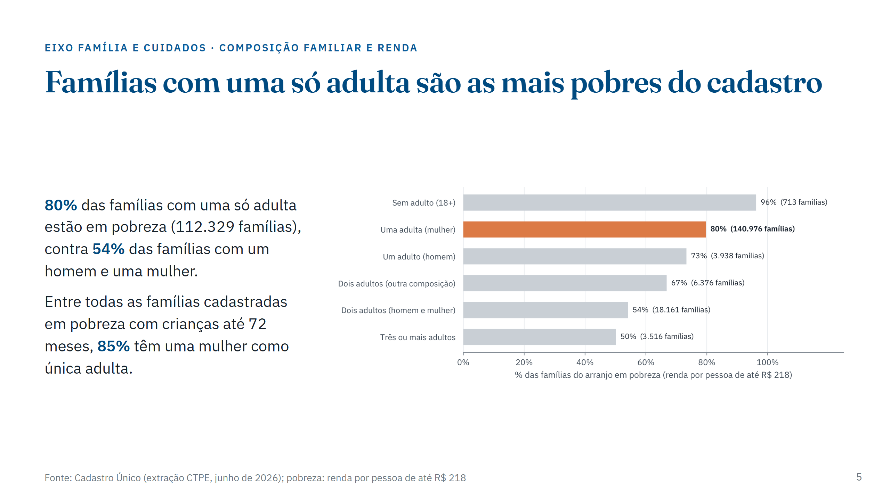
Notes:
1 min 30 s. Uma renda para sustentar a casa e o cuidado ao mesmo tempo: a sobreposição de pobreza e cuidado solitário é o
recado para a gestão (creche, transferência de renda, rede de apoio).

Slide 6
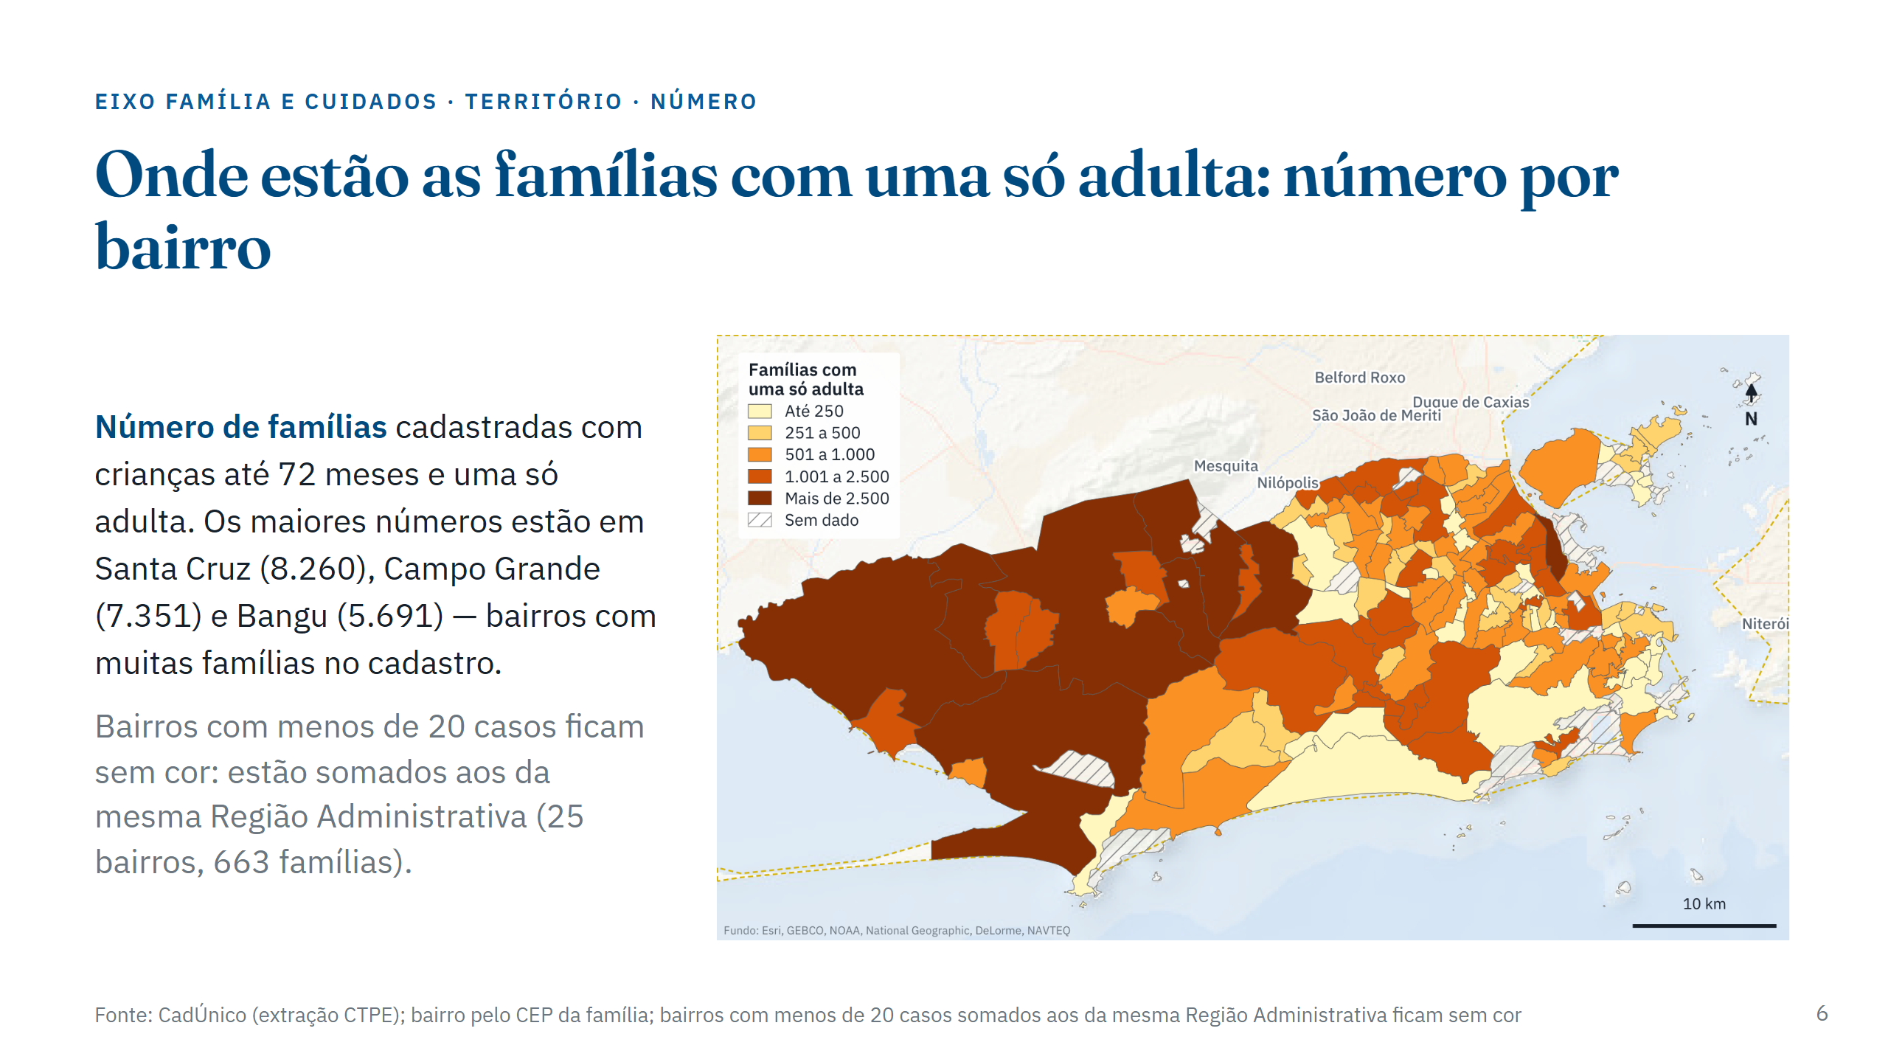
Notes:
1 min. O número acompanha o tamanho do cadastro em cada bairro: a Zona Oeste concentra as famílias. Para comparar bairros,
o próximo slide usa o percentual.

Slide 7
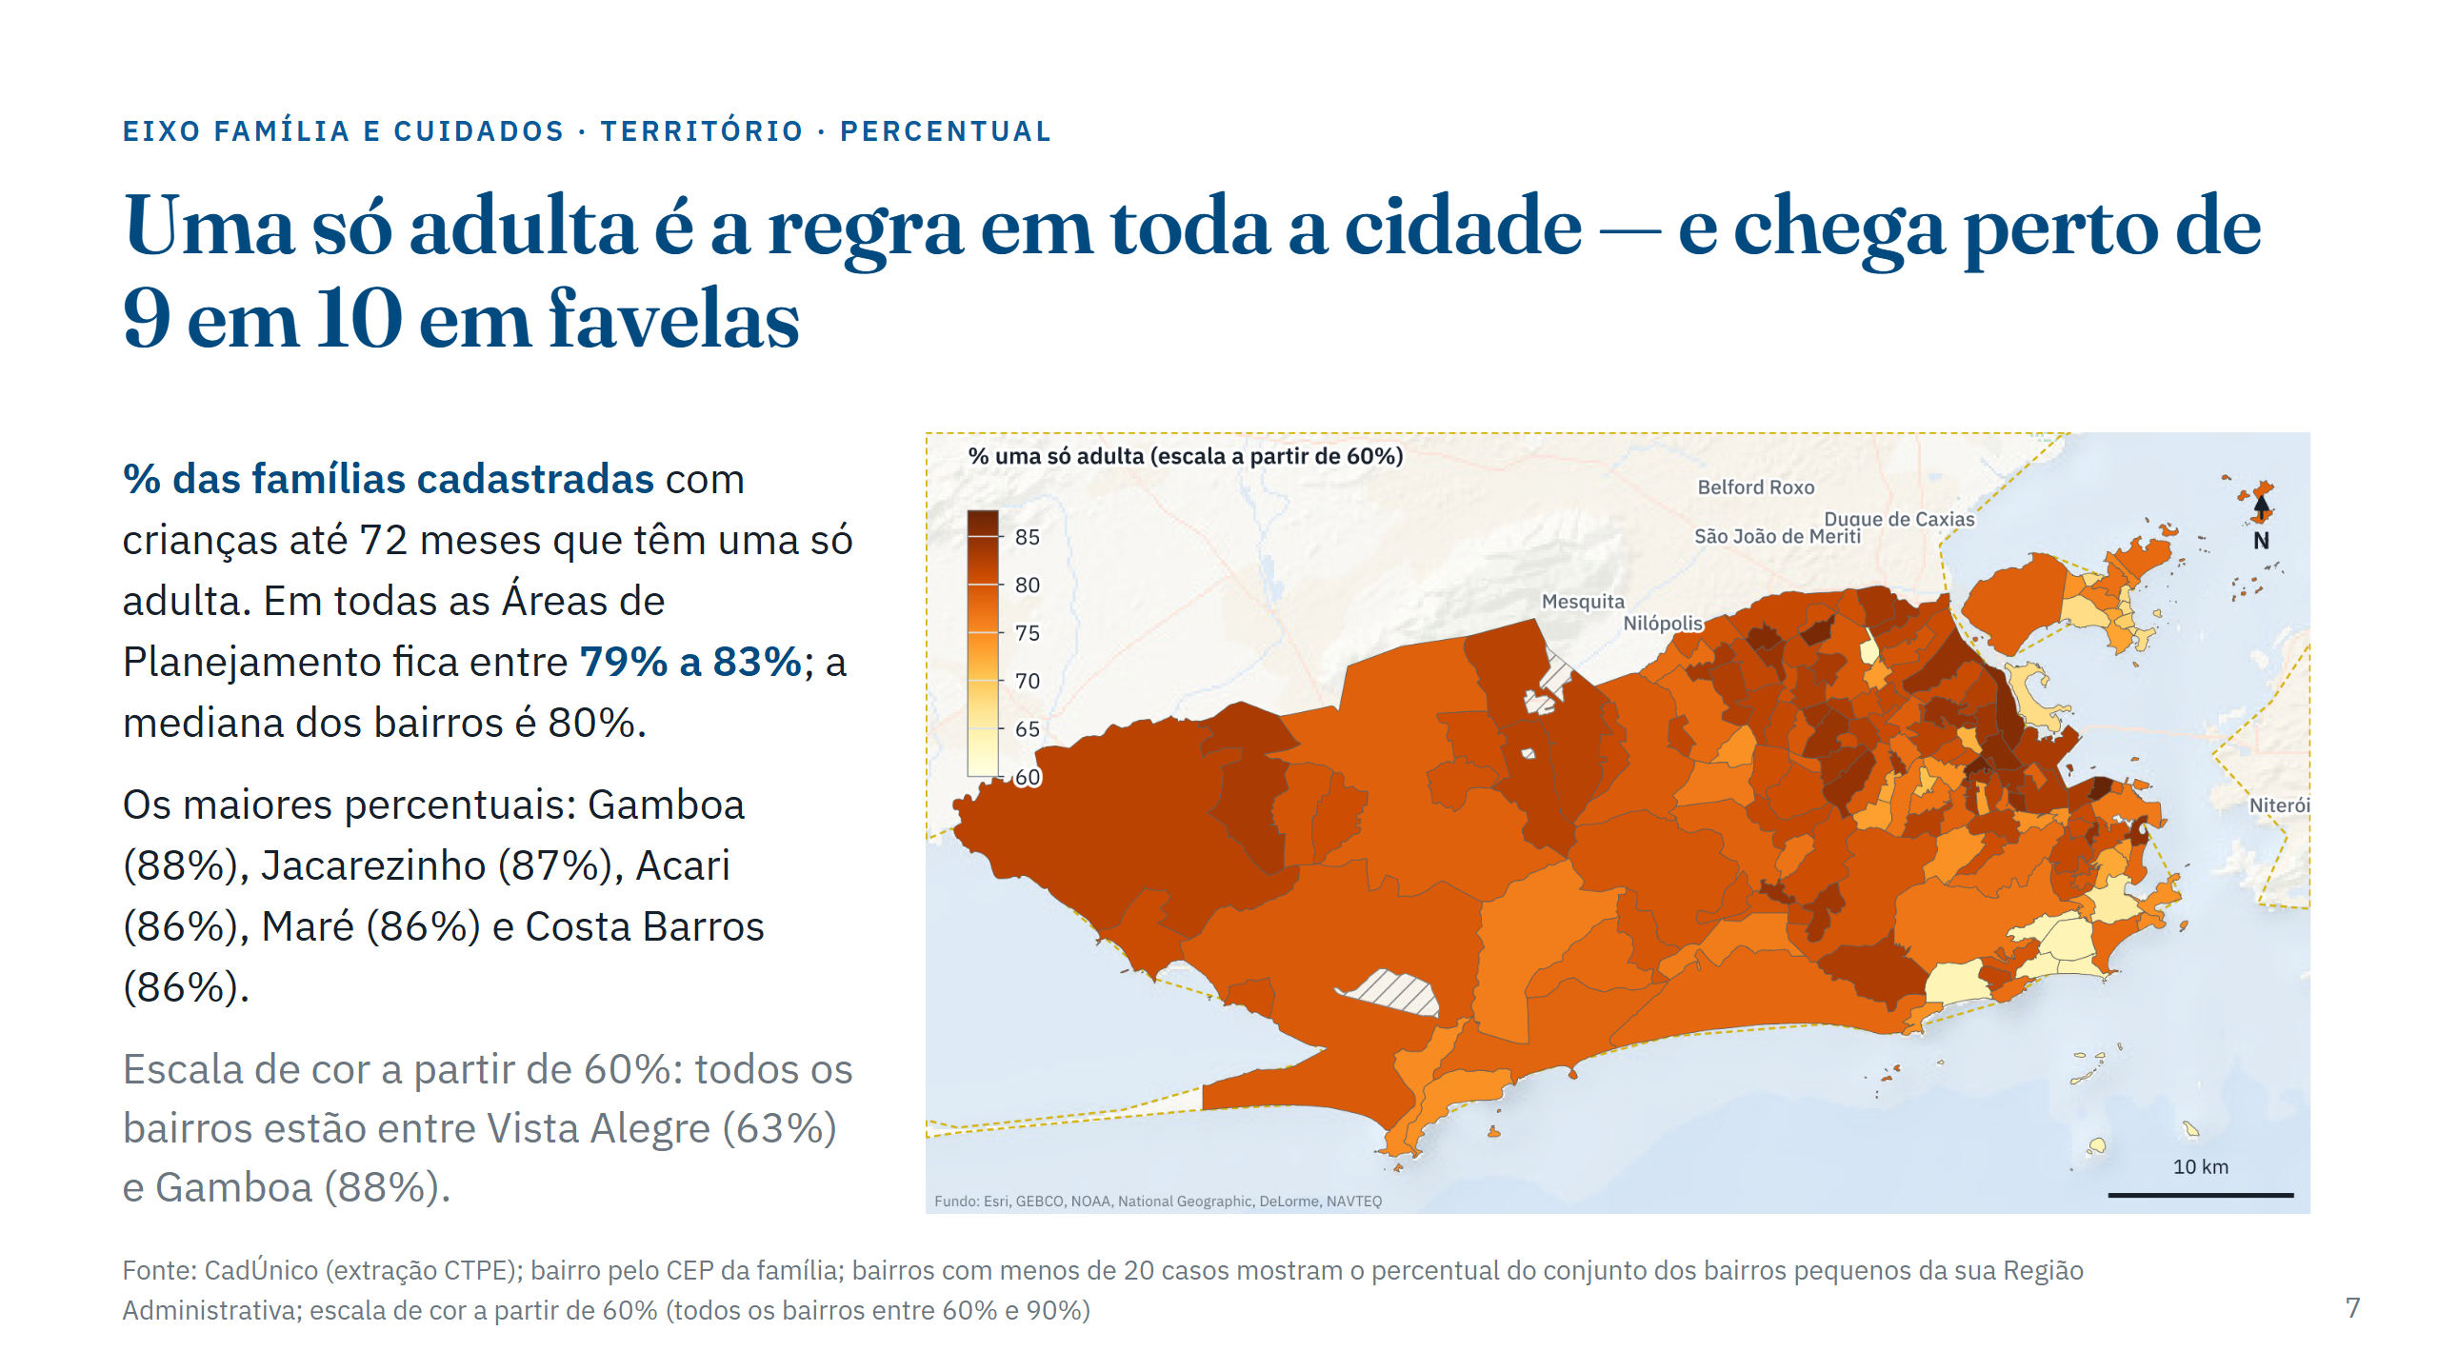
Notes:
1 min 30 s. Percentual = famílias com uma só adulta ÷ famílias cadastradas do bairro (mesma base). A diferença entre
regiões é pequena; o que muda é a escala (número) e os bolsões de maior concentração em favelas da Zona Norte (Jacarezinho,
Acari, Maré, Costa Barros) e no Centro (Gamboa). Bairros com menos de 20 casos mostram o percentual do conjunto da sua RA.

Slide 8
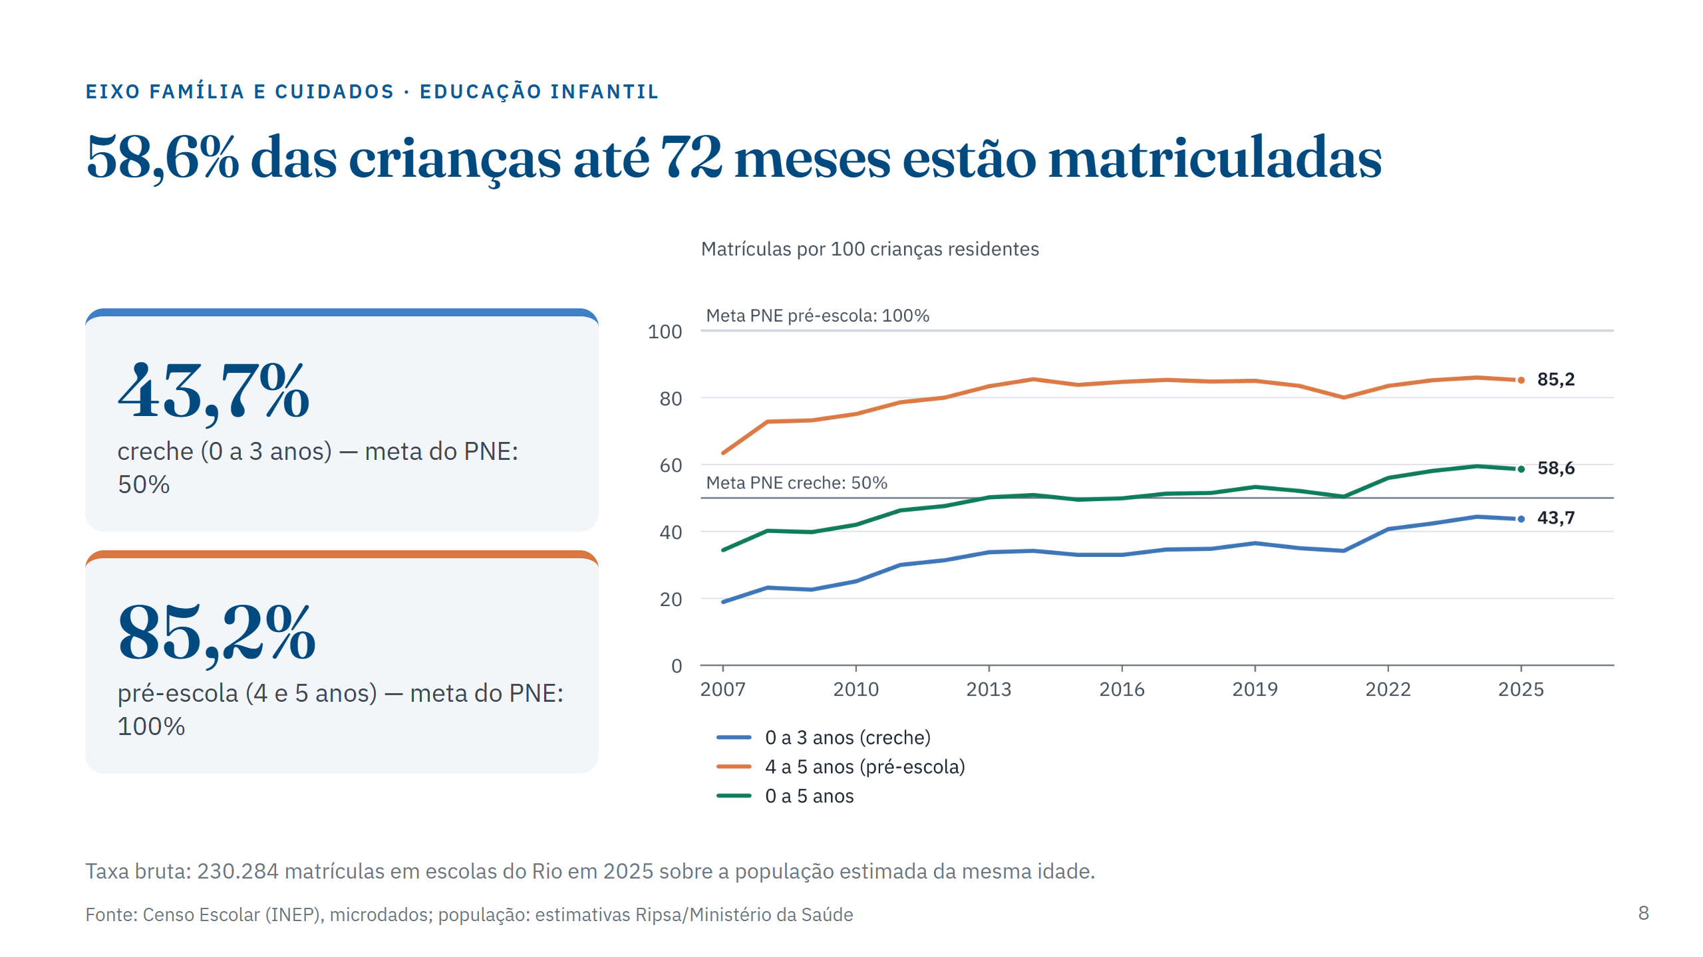
Notes:
1 min. Para a família com uma só adulta, a creche é condição para trabalhar. A creche cresceu, mas ainda está abaixo da
meta do Plano Nacional de Educação; a pré-escola, obrigatória, também não chegou a 100%.

Slide 9
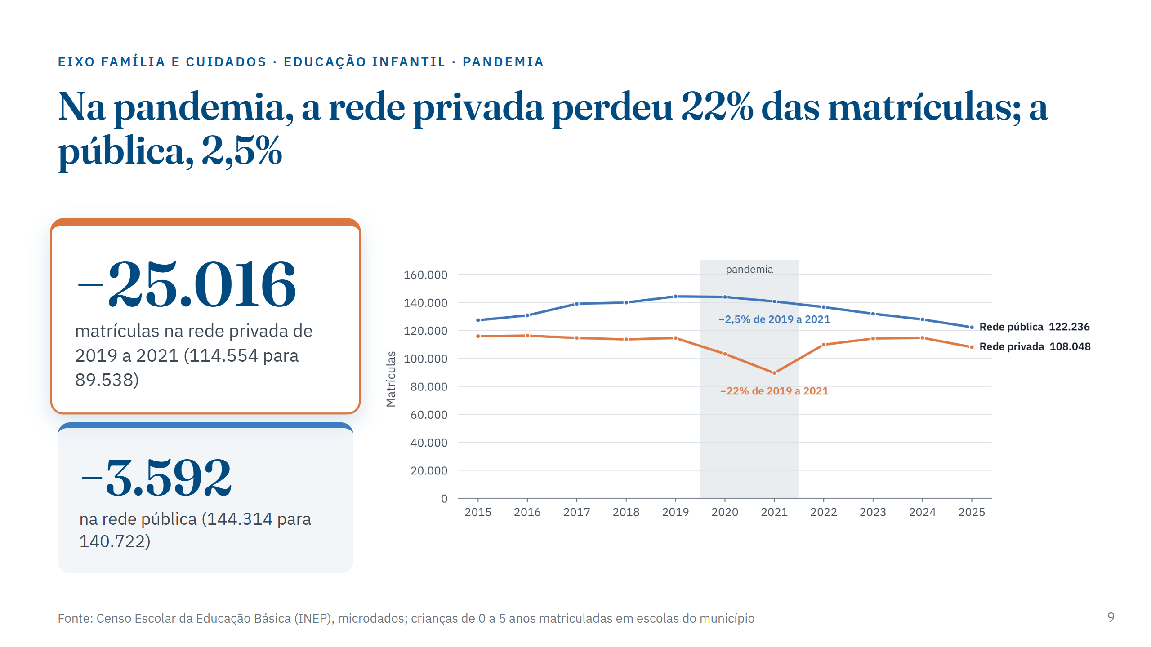
Notes:
1 min 30 s. O choque da pandemia caiu quase todo sobre a rede privada. Com isso, a rede pública passou de 56%
para 61% das matrículas em 2021. Cuidado: o Censo Escolar não acompanha a criança -- não dá para dizer quantas
saíram da privada para a pública, só que a privada encolheu e a pública quase não mudou.

Slide 10
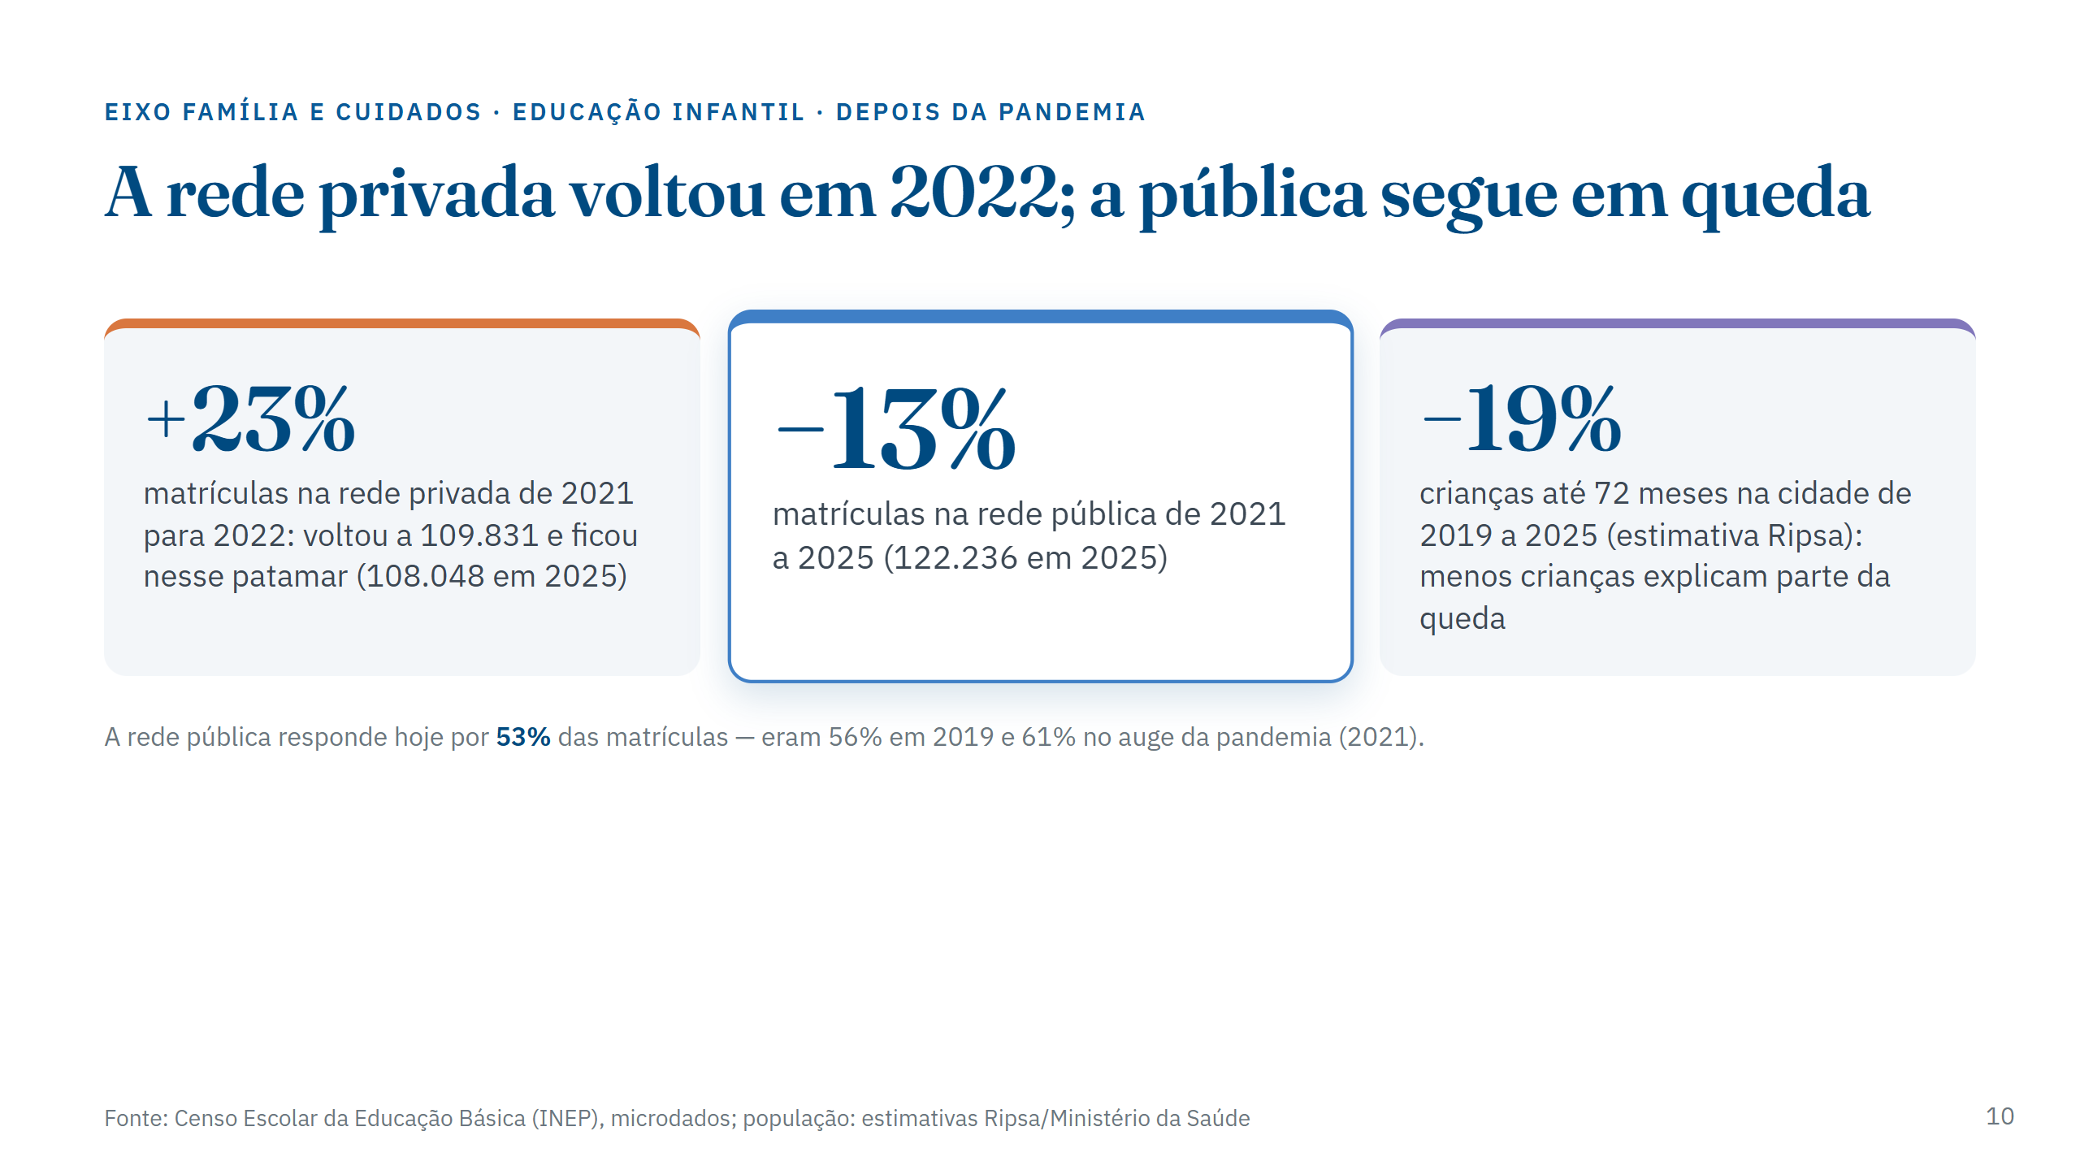
Notes:
1 min. Pergunta para a gestão: a queda da rede pública acompanha só a queda de nascimentos, ou há perda de vagas/demanda
não atendida? A taxa de atendimento (slide anterior) subiu no período -- sinal de que a queda de matrículas é sobretudo
demográfica. Confirmar com a SME antes de afirmar.

Slide 11
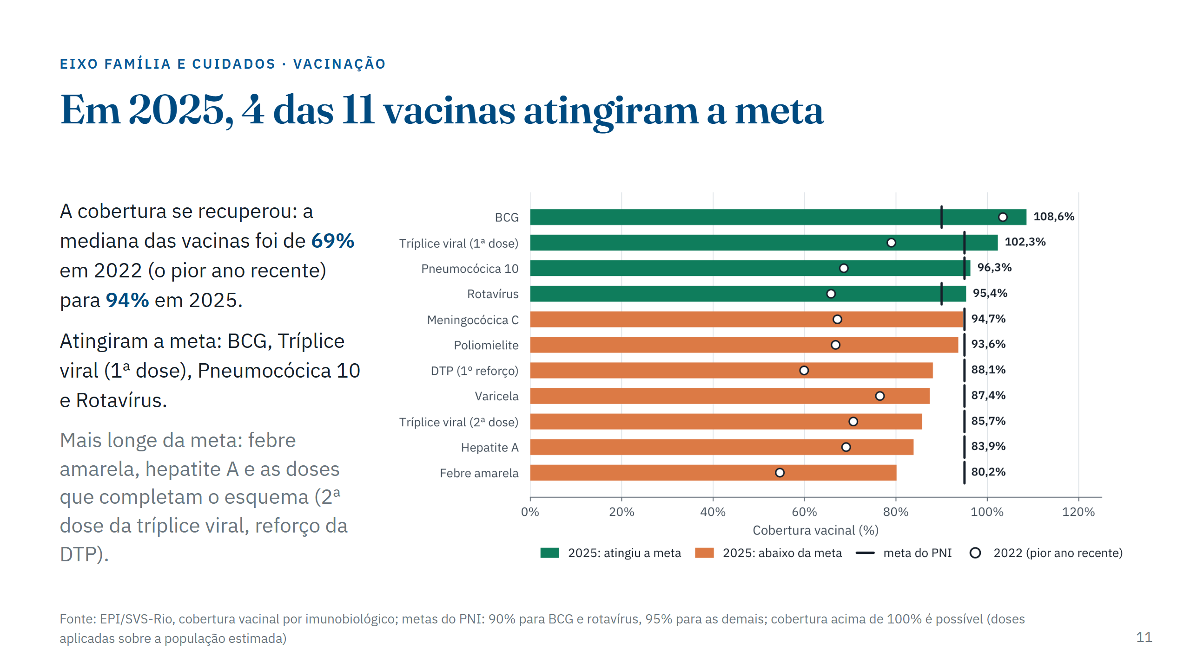
Notes:
1 min 30 s. Barra = cobertura em 2025 (verde: atingiu a meta; laranja: abaixo); traço = meta do PNI (90% BCG e rotavírus,
95% as demais); círculo = 2022. Abaixo da meta: Febre amarela (80,2%), Hepatite A (83,9%), Tríplice viral (2ª dose) (85,7%), Varicela (87,4%), DTP (1º reforço) (88,1%), Poliomielite (93,6%) e Meningocócica C (94,7%). 2026 fica fora: ano em curso. Cobertura acima de
100% acontece (doses aplicadas sobre população estimada). Metas a confirmar com a SMS (calendário vigente).

Slide 12
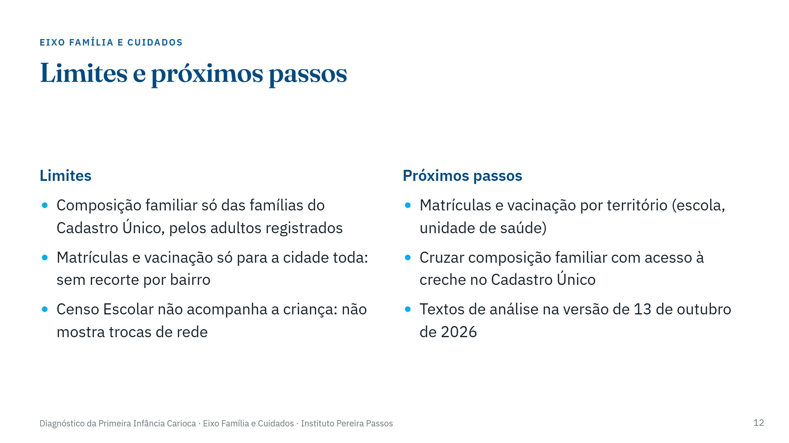
Notes:
1 min. Os próximos passos são sugestão do IPP, a revisar com a equipe.

Slide 13
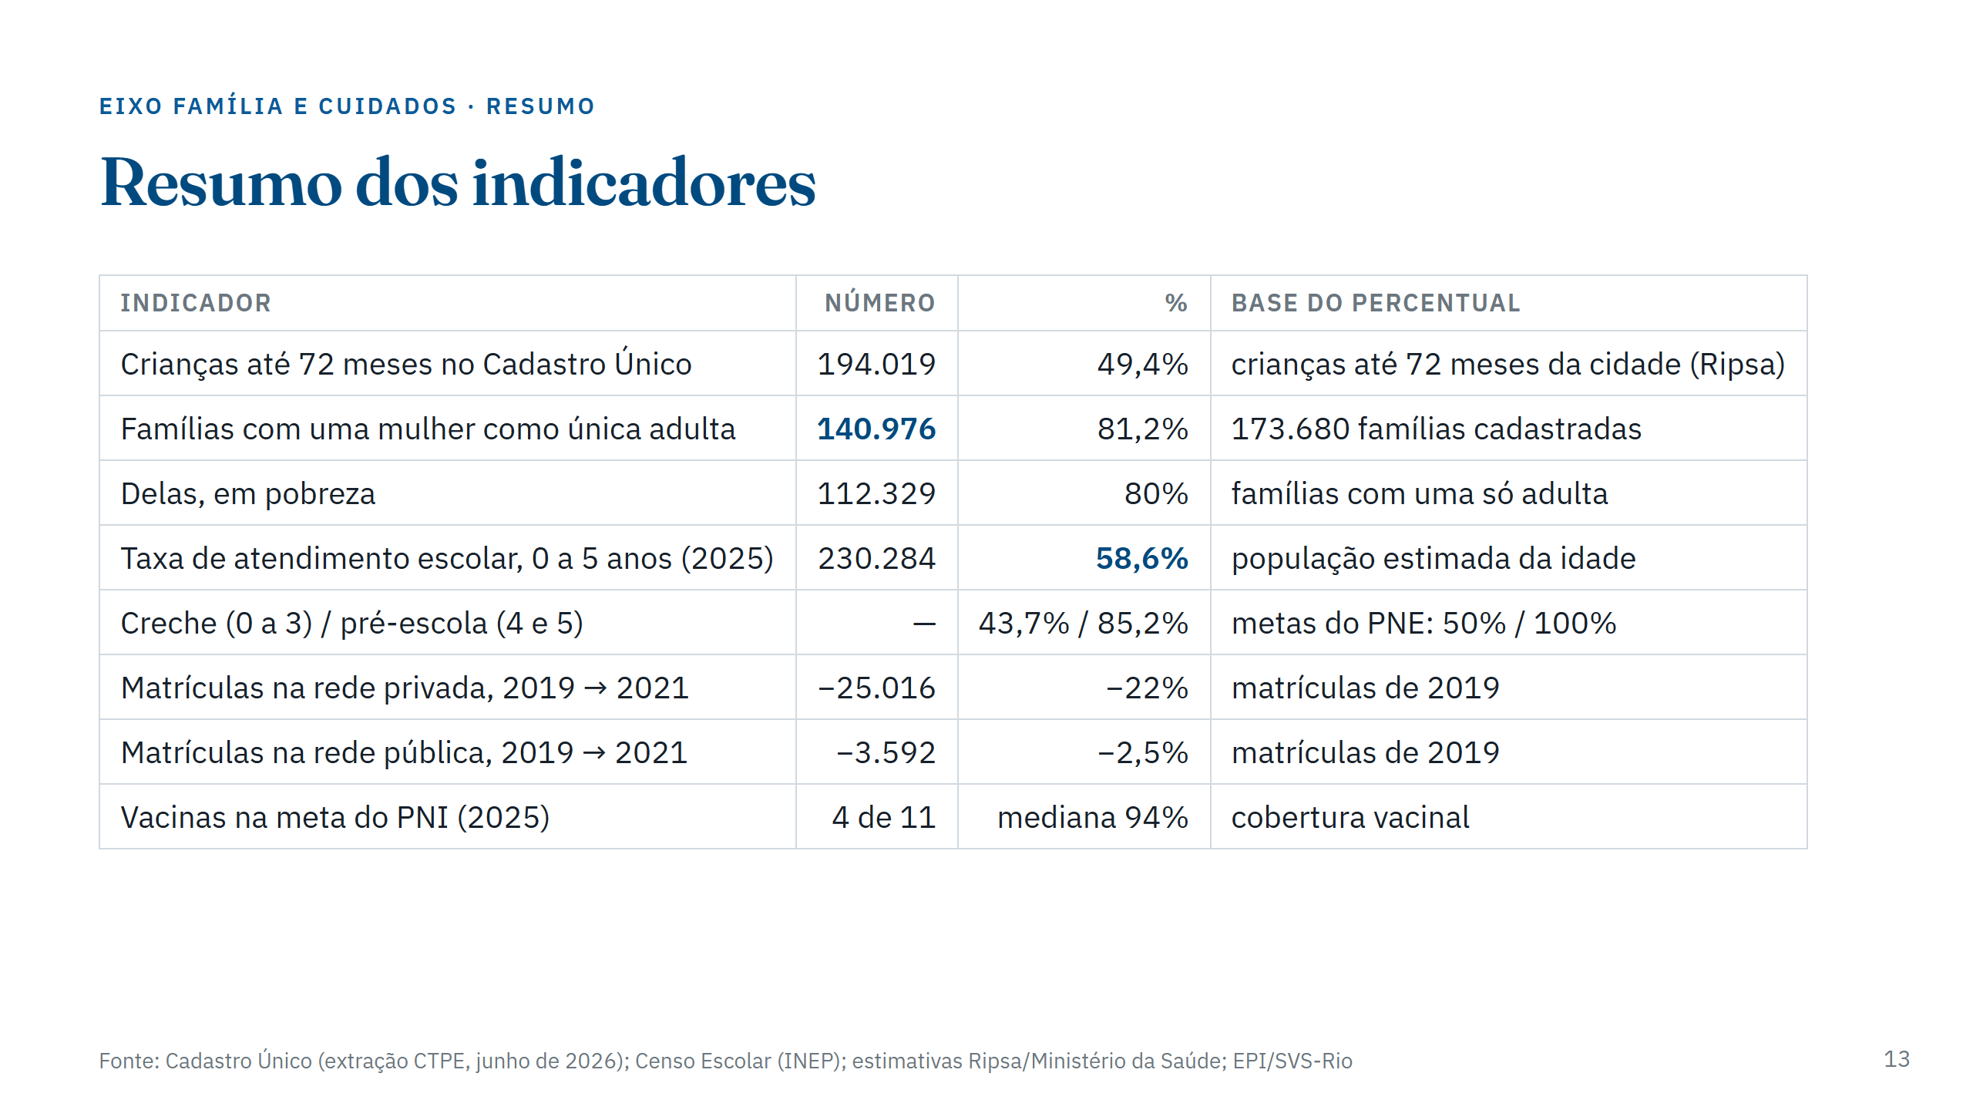
Notes:
Os números do eixo numa só tabela, para consulta.

Slide 14
